Slide 1
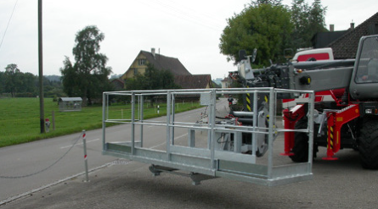
7. ERFA-Sitzung VSAA – Suva Auszug aus der Präsentation
Anton Ernst 04. November 2022; Suva Rösslimatt Luzern

Slide 2
Vollzug Ausbildung

Slide 3
Vollzug Ausbildung
Feststellung:
Treffen wir auf der Baustelle Mitarbeiter an, die uns bestätigen, dass sie entsprechend instruiert und ausgebildet sind und dies mit einen Ausweis oder Ausbildungsnachweis / Ausbildungsbestätigung vor Ort bestätigen.
Keine Massnahme:
Feststellung:
Treffen wir auf der Baustelle Mitarbeiter an, die uns bestätigen, dass sie entsprechend instruiert und ausgebildet sind, aber vor Ort der Nachweis fehlt!
Massnahme:
In der Regel;
Bestätigung mit Rückmeldung "Ausbildungsnachweis"

Slide 4
Vollzug Ausbildung
Feststellung:
Treffen wir auf der Baustelle Mitarbeiter an, welche nicht für dieses Arbeitsmittel ausgebildet sind und dass Arbeitsmittel aber sicher bedienen können!
Massnahmen:
Bestätigung mit der Aufforderung für die Umsetzung Ausbildung der MA mit einer First von 6 Monaten!

Slide 5
Vollzug mit nicht sicherer Bedienung

Slide 6
Vollzug mit nicht sicherer Bedienung
Feststellung
Treffen wir auf der Baustelle Mitarbeiter an, welche nicht für dieses Arbeitsmittel ausgebildet sind und dass Arbeitsmittel nicht sicher bedienen.
Massnahmen: Stopp,
Verfügung und Ermahnung
Mögliche Feststellungen die zu den Massnahmen führen:
- Manipulation z.B.Türe, Neigungssensoren etc.
Nicht bestimmungsgemässe Verwendung, z.B. Verwendung als Kran - Besteigen des Seitenschutz - Fehlendes Rückhaltesystem (Kat. 1B + 3B) - Fehlender Helm mit Kinnband (Kat. 1B + 3B)
Ausnahme
Bestätigung:
Bei fehlendem Schutzhelm mit Kinnriemen

